Slide 1
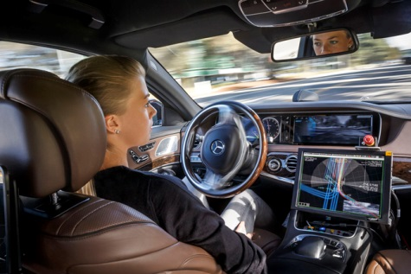
Thiết kế và thi công mô hình xe tự hành: Nhận diện và di chuyển theo làn đường
GVHD: TS. Nguyễn Thị Anh Thư
TS.Hồ Phước Tiến
Ks. Phạm Minh Hải
SVTH: Đặng Quốc Bảo 12DT4
Nguyễn Văn Thanh 12DT4
Đoàn Minh Thiên Phú 12DT4

Slide 2
Các nội dung chính
Tổng quan đề tài
Cơ sở lý thuyết
Thiết kế hệ thống
Kết quả thực hiện
Demo

Slide 3

Tổng quan đề tài
Khái niệm xe tự hành
Tình hình phát triển
Các yêu cầu đặt ra

Slide 4
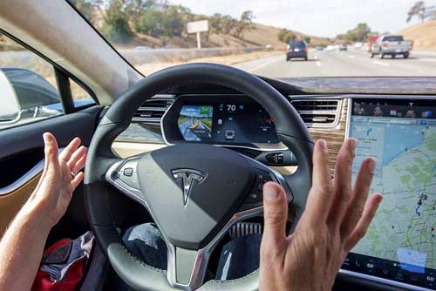
Xe tự hành hay còn gọi là xe tự lái hay xe thông minh được phát triển nhiều về mặt điện tử, về lập trình
Khái niệm xe tự hành

Slide 5
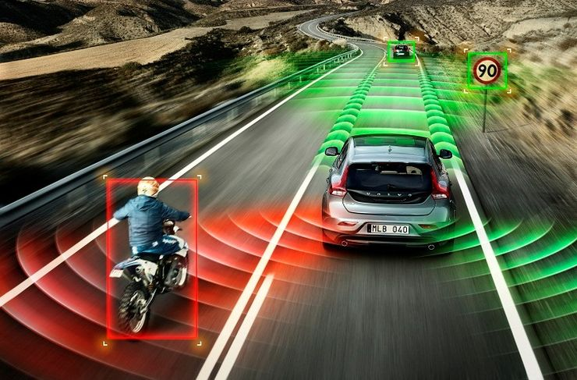
Tình hình phát triển
Hiện nay, có rất nhiều hãng công nghệ lớn đã và đang nghiên cứu về lĩnh vực xe tự hành như Google, Tesla, Toyota, Apple…

Slide 6
Các yêu cầu đặt ra
Nhận dạng làn đường và xác định hướng
Điều khiển hướng di chuyển của xe phải phù hợp với hướng đã xác định được
Đo tốc độ xe chính xác để có thể kiểm soát được tốc độ của xe

Slide 7
Cơ sở lý thuyết
Cơ sở lý thuyết
Lý thuyết về
xử lý ảnh
Hệ điều hành Raspbian
Lý thuyết điều khiển motor và servo
Phương pháp điều xung PWM
Giao tiếp UART
Ngôn ngữ C++
Thư viện OpenCV
Thuật toán Canny
Thuật toán Houghlines

Slide 8
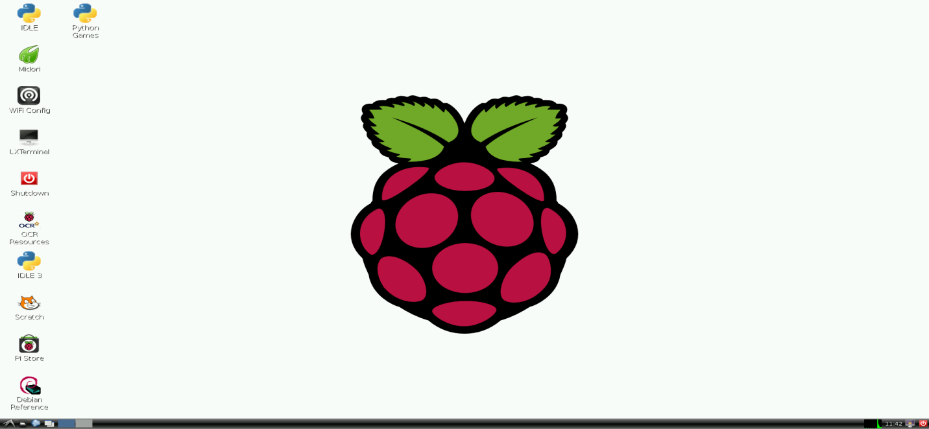
Hệ điều hành Raspbian
Raspbian là một hệ điều hành dễ sử dụng và với sự hỗ trợ tốt của cộng đồng trên thế giới
Giao diện hệ điều hành Raspbian

Slide 9

Ngôn ngữ C++
C++ là một ngôn ngữ lập trình kiểu tĩnh, mục đích tổng quát, phân biệt kiểu chữ mà hỗ trợ lập trình hướng đối tượng, lập trình thủ tục
Ở đây chúng tôi sử dụng QT Creator để viết chương trình C++

Slide 10

Thư viện OpenCV
OpenCV là một thư viện mã nguồn mở hàng đầu cho thị giác máy tính (computer vision), xử lý ảnh và máy học, và các tính năng tăng tốc GPU trong hoạt động thời gian thực.

Slide 11
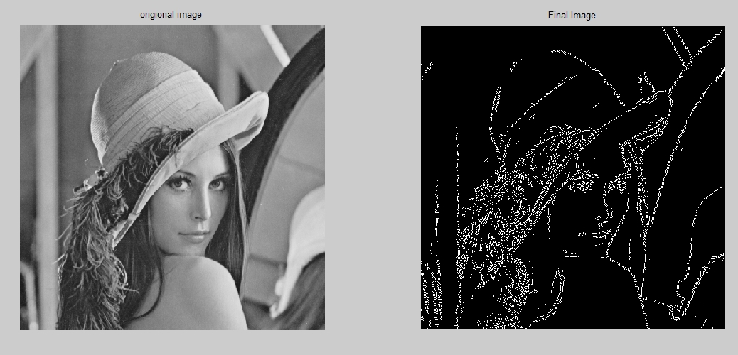
Thuật toán Canny
Kỹ thuật phát hiện biên theo phương pháp Canny là phương pháp phát hiện biên trực tiếp rất hiệu quả áp dụng cho loại ảnh nhiễu

Slide 12
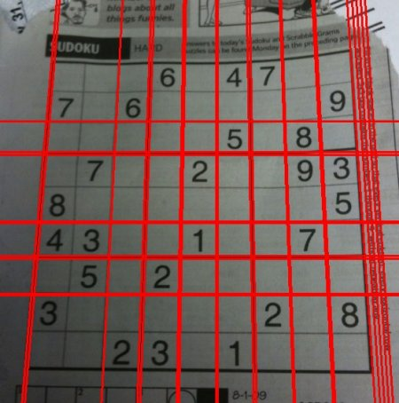
Thuật toán houghlines
HoughLines để phát hiện đường thẳng, là thuật toán tìm đường thẳng mặc dù có thể bị đứt đoạn trong ảnh.

Slide 13
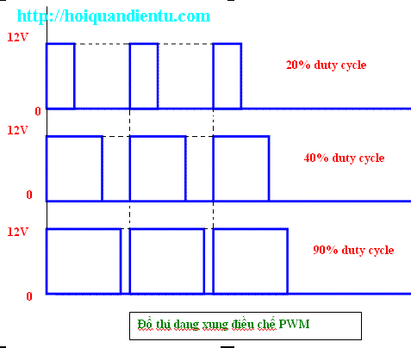
Phương pháp PWM
Phương pháp điều xung PWM (Pulse Width Modulation) là phương pháp điều chỉnh điện áp ra tải
Đồ thị dạng xung điều chế PWM

Slide 14
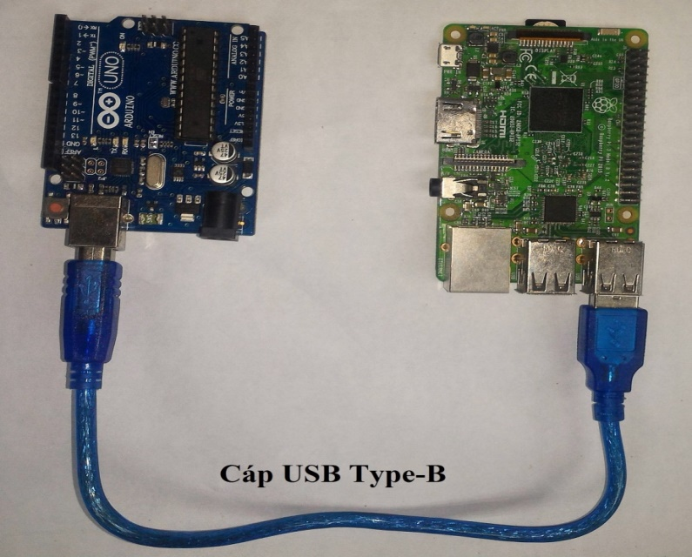
Giao tiếp UART
UART - Universal Asynchronous Receiver/Transmitter Là kiểu truyền thông tin nối tiếp không đồng bộ
Hình Kết nối UART giữa Raspberry Pi 3 và Arduino uno r3

Slide 15
Thiết kế hệ thống
Thiết kế hệ thống
Thiết kế phần cứng
Sơ đồ hệ thống
Giao tiếp giữa các module
Thiết kế phần mềm
Thuật toán xử lý ảnh
Thuật toán điều khiển xe

Slide 16
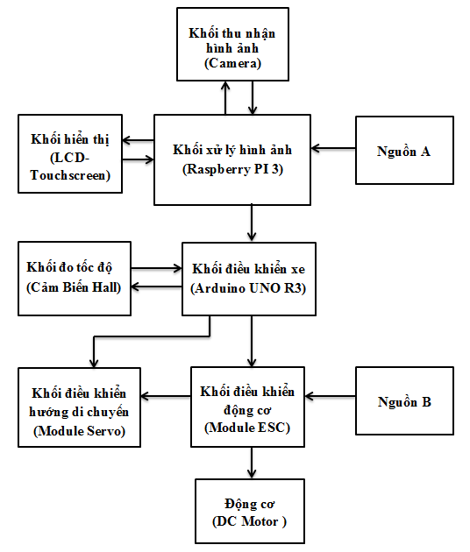
Sơ đồ hệ thống

Slide 17
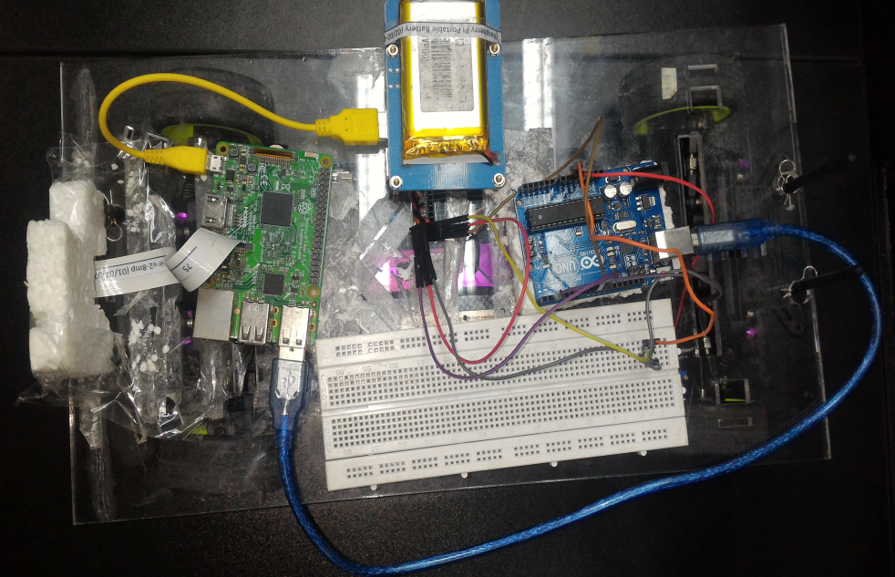
Giao tiếp giữa các module
Hệ thống phần cứng sau khi đã lắp đặt hoàn chỉnh

Slide 18
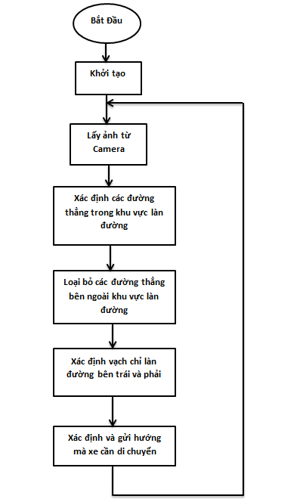
Thuật toán xử lý ảnh
Sơ đồ thuật toán tổng thể

Slide 19
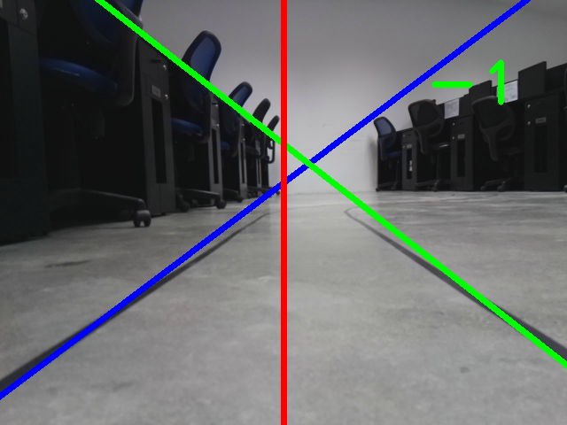
Thuật toán xử lý ảnh
Hình ảnh nhận dạng làn đường

Slide 20
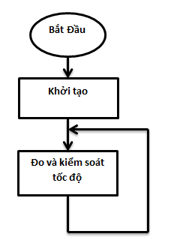
Thuật toán điều khiển xe
Sơ đồ thuật toán cho chương trình chính
trên Arduino

Slide 21
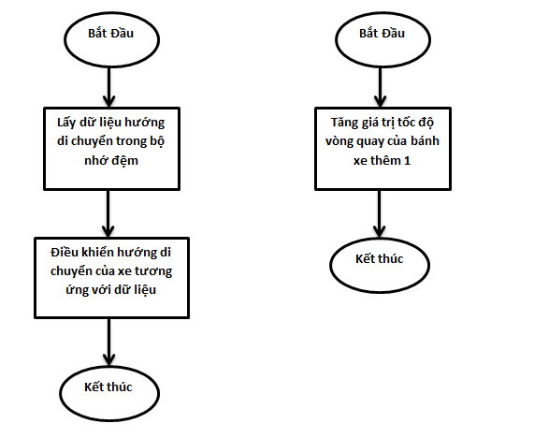
Thuật toán điều khiển xe
Thuật toán cho chương trình ngắt nhận dữ liệu từ khối xử lý ảnh và chương trình ngắt đo tốc độ vòng quay của bánh xe.

Slide 22
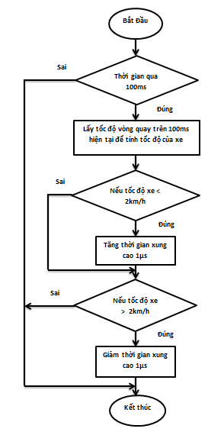
Thuật toán điều khiển xe

Slide 23
Kết quả thực hiện
Các kết quả đạt được
Những hạn chế của hệ thống
Hướng phát triển hệ thống
Kết quả thực hiện

Slide 24
Các kết quả đạt được
Đường thẳng màu xanh lá: vạch làn đường bên phải.
Đường thẳng màu xanh lam: vạch làn đường bên trái.
Đường thẳng màu đỏ: xác định vị trí giữa xe (vị trí camera).
Số màu xanh lá: góc rẻ của xe.
Xe đi thẳng

Slide 25
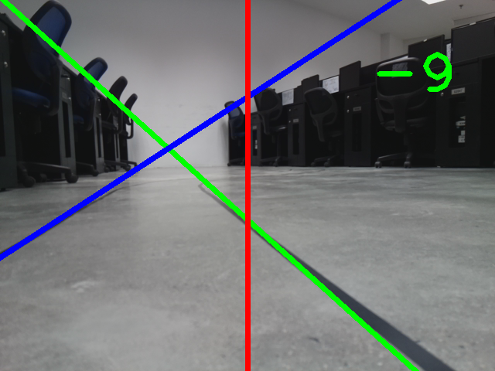
Các kết quả đạt được
Xe rẽ trái

Slide 26
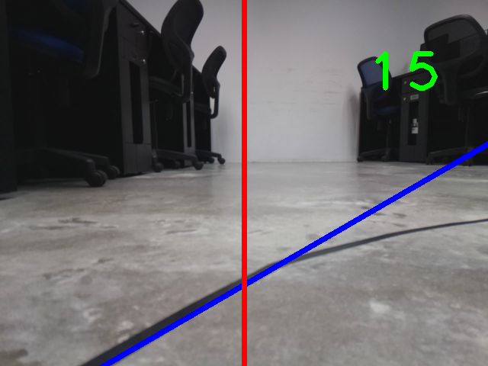
Các kết quả đạt được
Xe rẽ phải

Slide 27
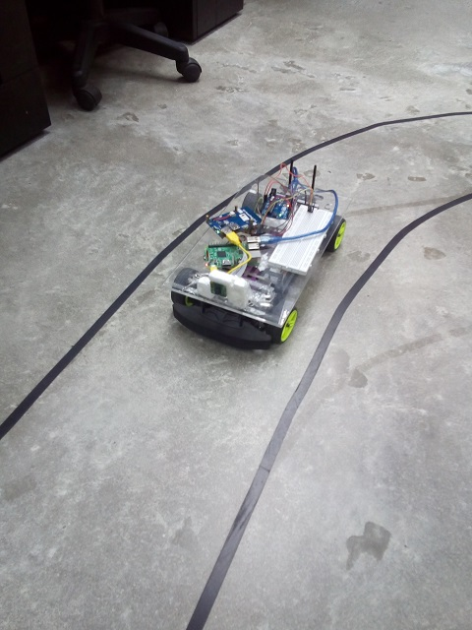
Các kết quả đạt được
Hệ thống đang vận hành

Slide 28
Ưu, nhược điểm của hệ thống
Ưu điểm
Thu được hình ảnh từ Camera và xử lý được trên Raspberry với tốc độ 10 khung hình trên giây
Nhận dạng thành công làn đường.
Tính toán được hướng mà xe cần di chuyển.
Gửi thành công dữ liệu là hướng di chuyển từ Raspberry sang Arduino bằng giao tiếp UART.
Điều khiển được hướng di chuyển và tốc độ xe bằng Arduino.
Nhược điểm
Không nhận dạng được những khúc cua với góc quá lớn.
Tầm nhìn của Camera còn hạn chế nên đôi khi gặp những điểm mù không nhìn thấy được làn đường.
Xe không có phần giảm tốc nên chỉ có thể giảm tốc độ xe bằng cách giảm tốc độ động cơ. Nên việc dừng xe đột ngột là không thể.

Slide 29
Hướng phát triển hệ thống
Đầu tiên, cần cải thiện độ chính xác của việc nhận dạng và xác định hướng di chuyển của xe.
Tiến tới việc nhận dạng đối tượng như vật cản, biển báo giao thông
Áp dụng kỹ thuật Deep learning vào nhận dạng và xác định hướng di chuyển để cải thiện độ chính xác.
Xây dựng một ứng dụng để người dùng có thể điều khiển và tương tác với hệ thống từ xa.

Slide 30


Slide 31
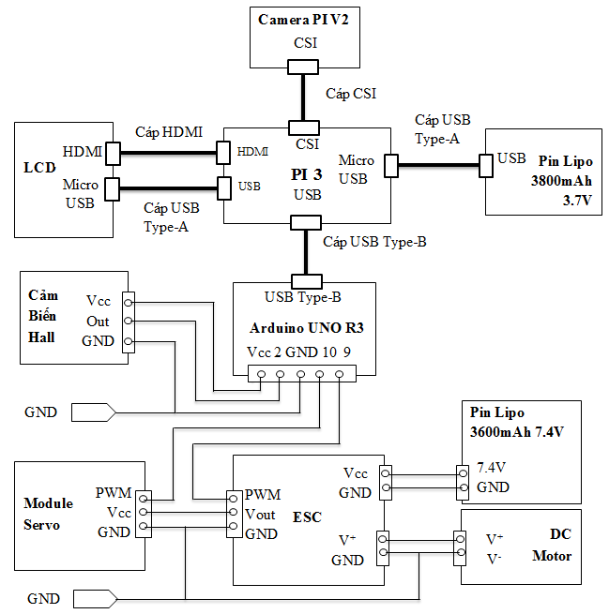
III. Thiết kế hệ thống
Sơ đồ nguyên lý mạch
Sơ đồ nguyên lý hệ thống

